Slide 1
Педагогический коллектив школы.

Slide 2
Педагогический коллектив школы №4.

Slide 3
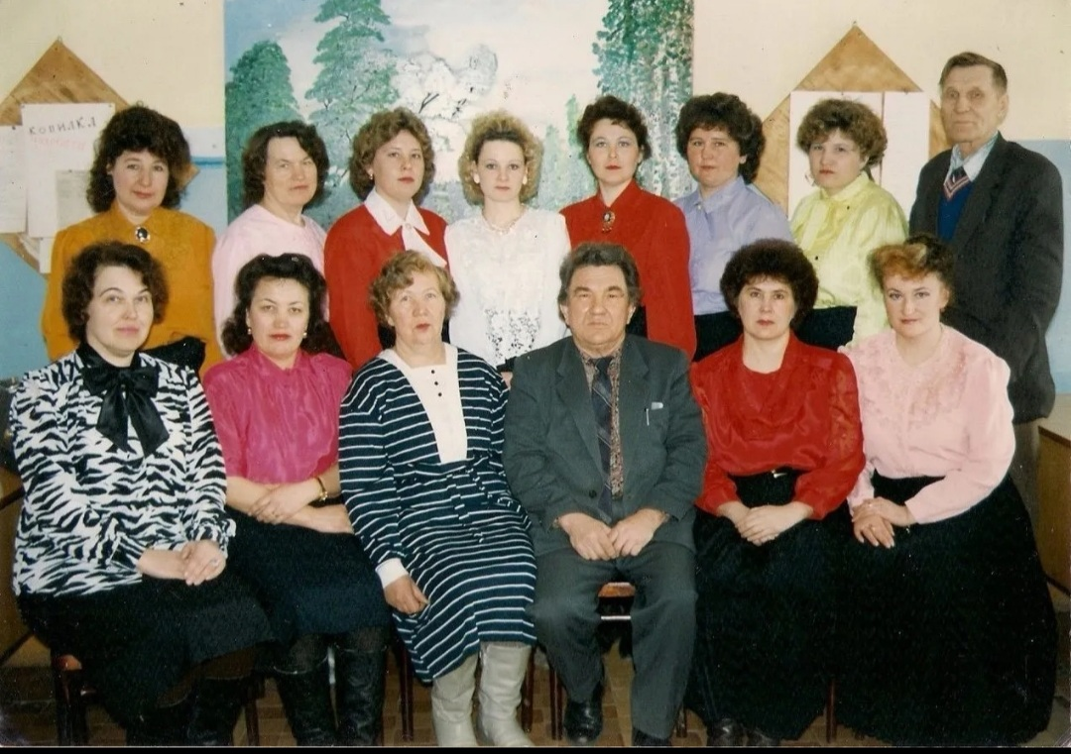

Slide 4
Педагогический коллектив школы №10 и №4

Slide 5
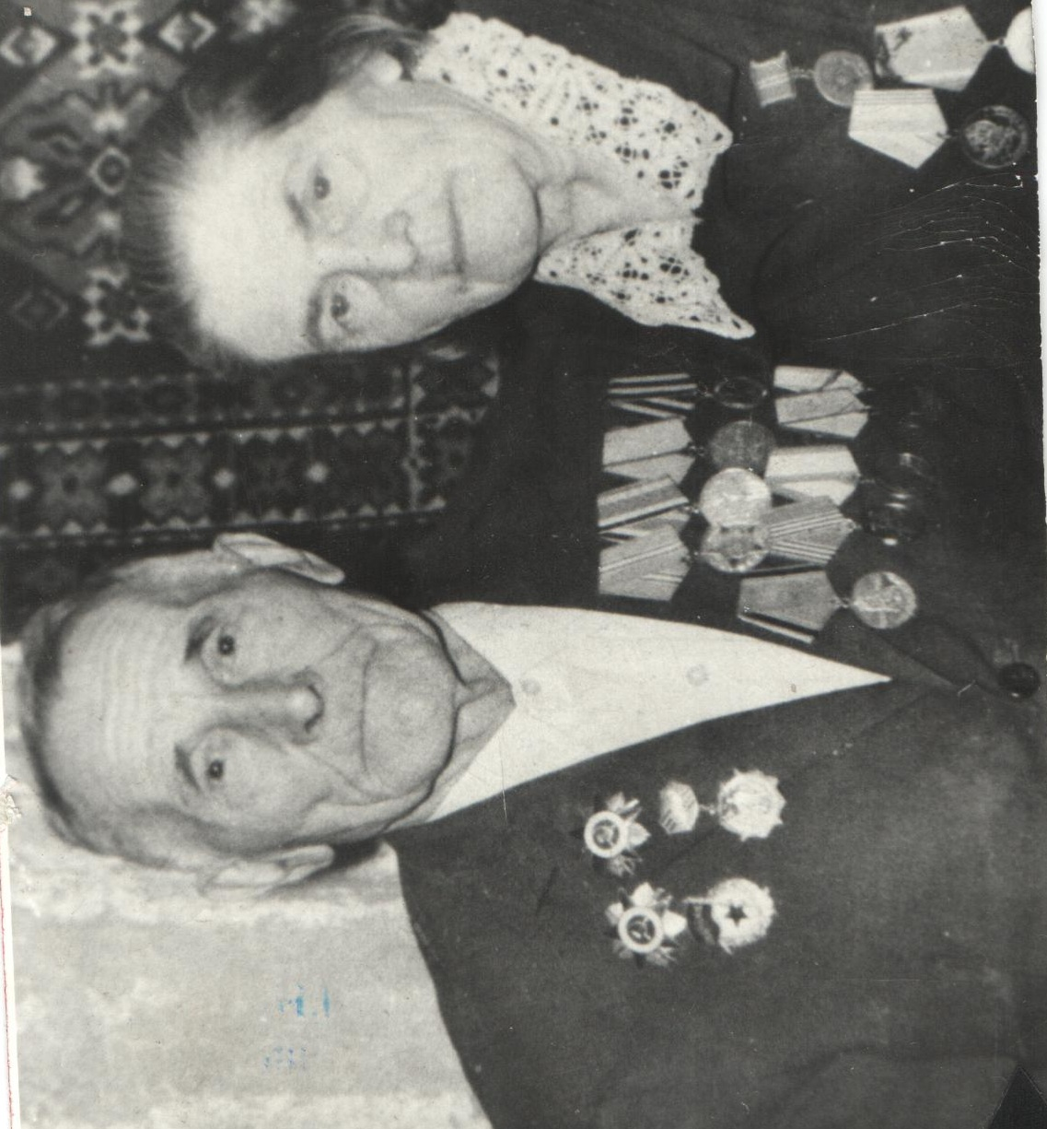
Ушаковы Павел Проклович и Анна Ивановна.

Slide 6
Дутова З.В. , Муравьева Ф.С.

Slide 7
Иванова З.С., учитель истории.

Slide 8
Обухов С.П., учитель географии, директор школы№4.

Slide 9
Обухова Р.С., учитель начальных классов.

Slide 10
Олейникова Г.К., учитель русского языка и литературы.

Slide 11
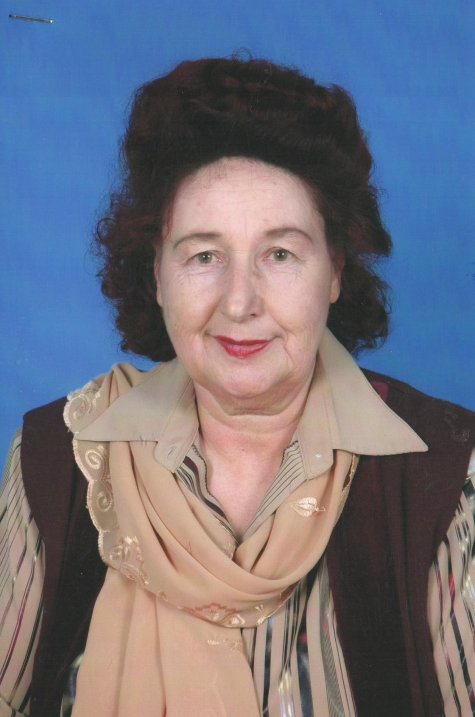
Царева Л.В.учитель английского языка.

Slide 12
Игитханян Л.Г., учитель математики.

Slide 13
Ташлыкова Г.И.,учитель начальных классов.

Slide 14
Романовская Л.И., учитель биологии.

Slide 15
Кадочникова Л.В., учитель начальных классов.

Slide 16
Филиппова В.А.,учитель начальных классов.

Slide 17
Мартынова Н.В., учитель начальных классов.

Slide 18
Хомякова Л.В., учитель начальных классов.

Slide 19
Дьякова Н.А., победитель конкурса «Учитель года», 2012 год.

Slide 20
Сальникова С.В., победитель конкурса «Учитель года», 2012 год.

Slide 21
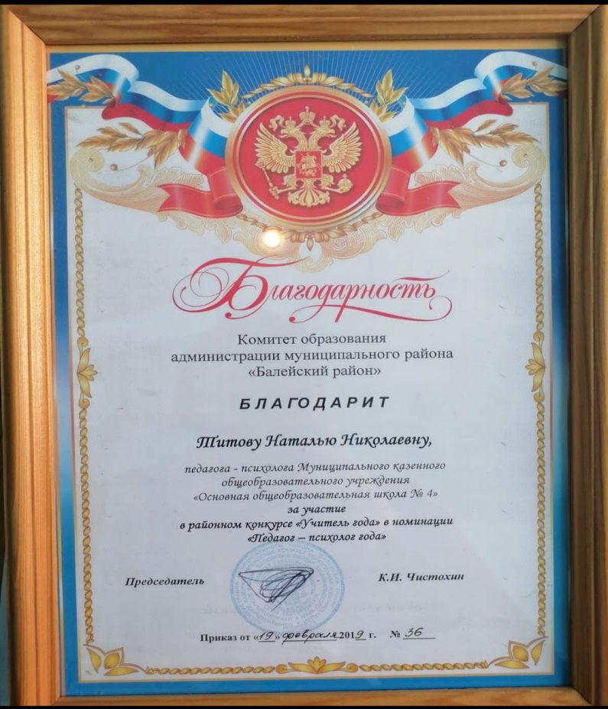
Титова Н.Н., педагог-психолог МКОУ «ООШ№4»,участник районного конкурса «Учитель года», в номинации «Педагог-психолог».

